Slide 1
Cikls ar priekšnosacījumu strādājot ar C# programmēšanas valodu Unity dzinī
Nauris Gūtmanis - 2PT1

Slide 2
Informacija par projektu
Patērētais laiks
Koda Rindiņas
Izvēlētie izstrādes līdzekļi
Apmēram
18h
AinuParsledzejs - 30
BeigasScene - 23
NepareizAtbJaut - 35
PareizAtbJaut - 36
Quizz - 123
TimerSkripts - 41
Unity
MonoDevelop.unity
Draw.io
Google slides

Slide 3

Cikls ar priekšnosacījumu C# programmēšanas valoda Unity dzinī
Var izmantot dažādas ciklu veidnes, piemēram, for, while un do-while ciklus, lai izpildītu noteiktas darbības atkārtoti, kamēr izpildās noteikts priekšnosacījums.

Slide 4
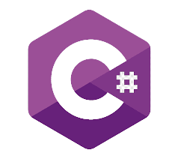
Ciklu struktūra
Cikls sastāv no nosacījuma, ko pārbauda pirms katras iterācijas, un darbībām, kas jāveic, ja nosacījums ir patiess.
Darbības jāievieto cikla iekšienē atbilstoši jūsu programmas prasībām.
Pēc katra darbību izpildes tiek veikta iterācijas inkrementācija vai dekrementācija (piemēram, i++ vai i--), lai mainītu darbības loģiku un izvairītos no bezgalīga cikla.

Slide 5
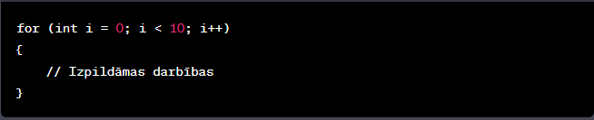
Cikls ‘for’
Šis cikls izpilda darbības no 0 līdz 9 (kopā 10 reizes).

Slide 6
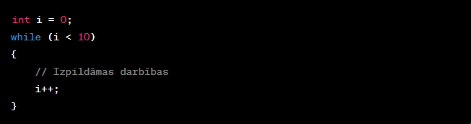
Cikls ‘while’
Šis cikls izpilda darbības, kamēr i ir mazāks par 10.

Slide 7
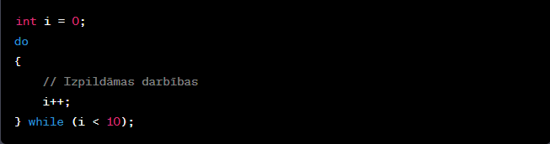
Cikls ‘do-while’
Šis cikls vismaz vienu reizi izpilda darbības un turpina to darīt, kamēr i ir mazāks par 10.

Slide 8
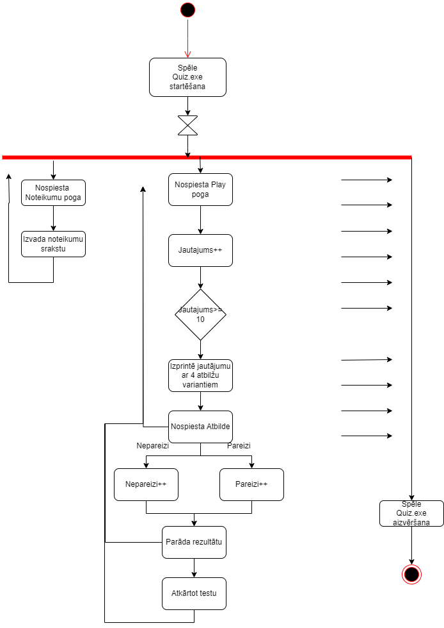
Aktivitāšu diagramma

Slide 9
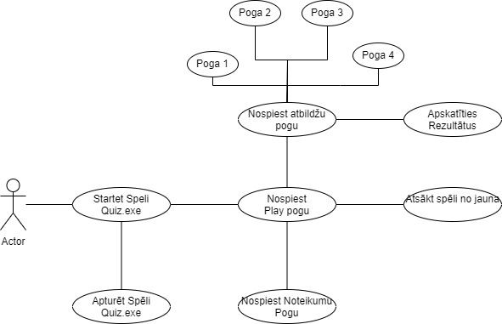
Usercase diagramma

Slide 10

Kas sagādāja grūtības?

Slide 11
Izmantotie informācijas avoti
01
02
03
https://answers.unity.com/spaces/9/help.html
Google.com
Unity skolas projekti

Slide 12


Paldies par uzmanību!!

